Slide 1
El rol de la Acetil-CoA autor: Tulio Peralta
La Acetil-CoA juega un rol clave tanto en el catabolismo como así también en el anabolismo.

Slide 2
formación de la acetil-CoA
La Acetil-CoA se forma a partir del catabolismo de la glucosa, aminoácidos, y ácidos grasos.

Slide 3
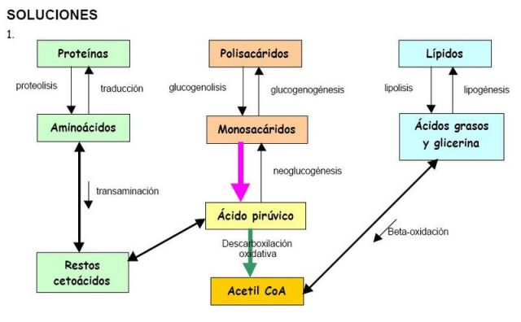

Slide 4
Formación de Acetil-CoA a partir de la glucosa
La glucosa se degrada inicialmente por la glucólisis, y el producto final es el piruvato (formado en el citosol). Luego, el piruvato puede seguir la vía anaeróbica y convertirse en lactato, o seguir la vía aeróbica y convertirse en Acetil-CoA (dentro de la mitocondria) para entrar en el ciclo de Krebs.

Slide 5
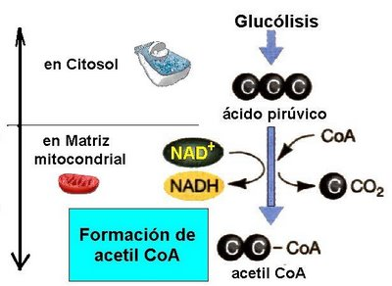

Slide 6
Formación de Acetil-CoA a partir de las proteínas
Las proteínas son degradadas en aminoácidos, y éstos se pueden convertir en Acetil-CoA

Slide 7
Formación de la Acetil-CoA a partir de grasas
Los triglicéridos son un tipo de grasa y se pueden degradar en ácidos grasos + glicerol
Los ácidos grasos se catabolizan mediante un proceso mitocondrial conocido como beta-oxidación, formándose así Acetil-CoA.
Mientras tanto, el otro componente de los triglicéridos, el glicerol, se puede convertir en glucosa mediante un proceso conocido como gluconeogénesis.

Slide 8
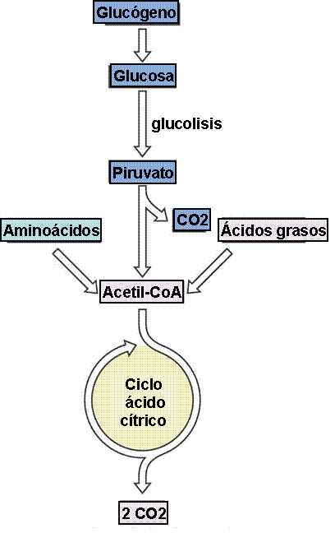

Slide 9
Destinos de la Acetil-CoA
La Acetil-CoA tiene 3 destinos posibles:
Entrar en el ciclo de Krebs
Cetogénesis: Formación de cuerpos cetónicos (moléculas energéticas)
Lipogénesis (formación de grasas, tanto de colesterol como ácidos grasos)

Slide 10
